Slide 1

第五章 不完全竞争市场

Slide 2

第五章 不完全竞争市场
第一节 垄断
第二节 垄断竞争
第三节 寡头
第四节 博弈论和策略行为
第五节 不同市场的比较
第六节 本章评析

Slide 3
第五章 不完全竞争市场
第一节 垄断
  一、垄断的含义及其原因
  二、垄断企业的需求曲线和收益曲线
  三、垄断企业的短期均衡
  四、垄断企业的长期均衡
  五、价格歧视

Slide 4
第一节 垄断
一、垄断的含义及其原因
  一、垄断的含义及其原因
    垄断
  垄断意味着在整个市场上“只此一家”。垄断企业是市场上独一无二的生产者, 它生产的产量在市场上的占有率为100% 。
    垄断的原因
  资源垄断:如果某种产品的生产必须要有某种关键性的资源, 而这种关键性的资源又为某个企业所独有，该企业则可以垄断相关产品的生产。

Slide 5
第一节 垄断
一、垄断的含义及其原因
    垄断的类型
  特许垄断：政府把生产某种产品的权利给予某个企业, 而不允许任何其他企业染指。如许多公用事业企业就是这种类型的垄断企业。
  专利垄断：某个企业拥有生产某种商品的专利权。专利垄断可以归为上述的资源垄断或特许垄断。
  自然垄断：自然垄断的产生常常与规模经济有关。 （概念与存续原因相对复杂，下详述）

Slide 6
第一节 垄断
一、垄断的含义及其原因
  自然垄断的形成和维持
  不变成本非常大，可变成本与边际成本相当小，随产量增加，平均成本不断下降，一直到一个充分大的产量上才达到最低点。
  该产量足够满足市场需要，如果有不止一个企业生产该产品, 则它们都无法达到最低的成本。
  在这种情况下,这个最有效率的企业通过价格战，把其他的企业排挤出去, 直到最后独占整个市场, 形成垄断。
  一旦形成垄断, 它就可以凭借垄断地位而根据利润最大化的要求重新决定自己的产量和价格。

Slide 7
第一节 垄断
一、垄断的含义及其原因
  自然垄断的形成和维持
AC代表的是所有企业中最有效率的那个企业的长期平均成本曲线
AR,AC
AC
一旦形成垄断, 它就可以凭借垄断地位而根据利润最大化的要求来重新决定自己的产量和价格。假定市场
的需求曲线为D=AR, 垄断企业的利润最大化状态由点A所示, 则它就可把自己的产量定在Q*, 把相应的价格定在P*
在存在相当大的规模经济的条件下, 最有效率的企业既可以通过竞争而形成垄断,也可以通过竞争来维持自己的垄断地位。
P*
A
P0
D=AR
O
Q0
Q*
Q

Slide 8




第一节 垄断
二、垄断企业的需求曲线和收益
  二、垄断企业的需求曲线和收益
    垄断企业的需求函数
    垄断企业的收益函数
  总收益
  平均收益
  边际收益

Slide 9
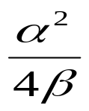
第一节 垄断
二、垄断企业的需求曲线和收益
    垄断企业的需求曲线和收益
平均收益曲线AR与需求曲线完全重合
P
总收益曲线R可由边际收益曲线MR确定: 当边际收益大于、 小于和等于0时收益函数上升、 下降和达到最大。
α
D=AR
边际收益曲线MR的纵截距与平均收益曲线(或需求曲线) 一样, 都等于琢, 但斜率是后者的2倍
R
MR
O
α/2β
α/β
Q

Slide 10
第一节 垄断
三、垄断企业的短期均衡
  三、垄断企业的短期均衡
    利润最大化产量和价格
  在短期中, 垄断企业也无法改变不变要素的投入, 只能在既定规模的限制条件下实现利润最大化。
  在垄断条件下，为实现利润最大化，企业不仅决定产量，还要同时决定价格。

Slide 11
第一节 垄断
三、垄断企业的短期均衡
    盈亏状况
  垄断企业利润最大化产量上，企业可能盈利、亏损和不亏不盈
    利润最大化：盈利
p
MC
AC
在利润最大化产量Q0上, 平均收益为P0, 平均成本为P1; 由于P0 大于P1, 故存在经济利润(此时的经济利润就是垄断利润), 其大小等于(P0-P1)Q0
。
P0
P1
P2
d =AR
MR
o
Q0
Q

Slide 12
第一节 垄断
三、垄断企业的短期均衡
    盈亏状况
  利润最大化：亏损
整个的市场需求曲线d都低于平均成本曲线AC。 此时, 无论利润最大化的产量和价格组合是何种情况, 平均收益都将低于平均成本,从而都将出现亏损。
P
利润最大化产量为Q0, 在Q0上, 平均收益P0小于平均成本P1, 亏损的数量为(P1-P0)Q0
MC
AC
P1
P0
d
MR
O
Q0
Q

Slide 13
第一节 垄断
三、垄断企业的短期均衡
    供给曲线：不存在
  供给曲线反映的是供给量与价格之间的一一对应的关系。在垄断的条件下, 这种确定的函数关系并不存在。
  不存在的原因
    垄断企业面临的需求曲线是向右下方倾斜，因而，边际收益曲线不同于需求曲线并进而导致在同一个价格水平上有不同的供给量与之对应。（见图解）

Slide 14

第一节 垄断
三、垄断企业的短期均衡
需求曲线为d1时, 相应的边际收益曲线为MR1, R1与边际成本曲线MC的交点决定的利润最大化产量和价格分别为Q1和P*
需求曲线为d2时, 相应的边际收益曲线为MR2, MR2与边际成本曲线MC的交点决定的利润最大化产量和价格分别为Q2和P*
P
d1
MC
MR1
P*
d2
在这两种情况下, 利润最大化的价格都是P*, 但与P*相应的利润最大化产量却有Q1和Q2两个(当然, 也可能不止两个), 这就违背了供给曲线的要求。
MR2
O
Q1
Q2
Q

Slide 15
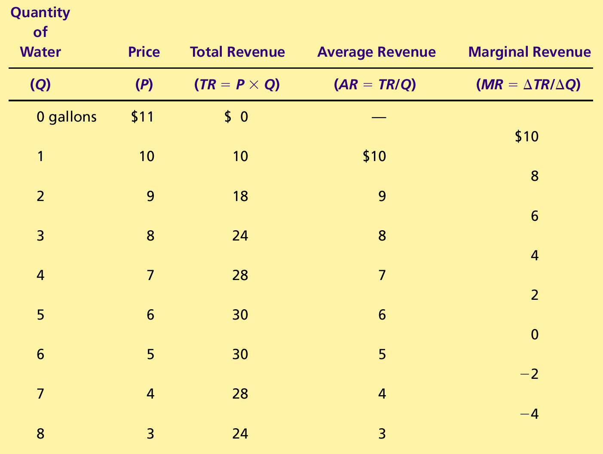
第一节 垄断
三、垄断企业的短期均衡
垄断企业的产量会定在5，而不选择6。

Slide 16


第一节 垄断
四、垄断企业的长期均衡
    四、垄断企业的长期均衡
    垄断企业的长期规模调整
最优的短期利润最大化产量和价格分别为Q*和P*。 垄断的经济利润为(P*-P2)Q*
长期利润最大化相应的最优规模由MC*和AC*表示。
既定短期规模由MC0和AC0表示。
P
长期成本和边际成本曲线LAC,LMC
LMC
LAC
利润最大化产量和价格由MC0、 MR和d决定, 分别为Q0和P0。 垄断的经济利润为(P0-P1)Q0。
MC0
市场需求曲线为d, 它同时也是短期和长期的平均收益曲线AR和LAR。
P0
AC0
MC*
P1
AC*
P*
P2
d =AR=LAR
短期和长期边际收益曲线为MR=LMR。
MR=LMR
O
Q0
Q*
Q

Slide 17
第一节 垄断
四、垄断企业的长期均衡
    行业规模调整
  与完全竞争时的情况不同, 在垄断条件下,行业规模调整是只有退出而没有进入。
  垄断企业在进行了所有的规模调整之后, 如果仍无法避免亏损, 则自然就会退出, 但如果获得了带有垄断性质的经济利润, 却不会引起进入。
  调整结果：不亏不盈或盈利

Slide 18
第一节 垄断
五、价格歧视
  五、价格歧视
    价格歧视的含义
  将相同成本的一种产品以不同的价格来出售。
    价格歧视的条件
  第一，生产者之间不存在产品的竞争,
  第二，消费者之间不存在产品的转售。
    价格歧视的分类
  一级价格歧视、二级价格歧视、三级价格歧视

Slide 19

第一节 垄断
五、价格歧视
    价格歧视的分类
  一级价格歧视：垄断企业对每一单位的产品都按照消费者愿意接受的最高价格来出售, 即将价格总是定在消费者的意愿支付水平上。
P
在产量为2时,消费者的边际意愿支付为P2, 于是垄断企业按价格P2 出售第2个单位的产品……
当产量为1时, 消费者的边际意愿支付为P1, 于是垄断企业按价格P1 出售第1个单位的产品;
P1
p2
A
任意一点的“高度”代表了既定商品数量上买者的需求价格或边际意愿支付
P0
D
O
1
2
Q0
Q

Slide 20



第一节 垄断
五、价格歧视
    价格歧视的分类
  二级价格歧视：把全部的产品分成若干”, 对每一“堆”产品按消费者的边际意愿支付来定价。
P
垄断企业对不超过Q1的产品部分收取P1的价格
垄断企业的全部产品数量为Q3, Q3 被分为三堆, 即OQ1、 Q1Q2和Q2Q3, 消费者对它们的边际意愿支付分别为P1、 P2和P3
a
P1
对超过Q1但不超过Q2的产品部分收取P2的价格
b
e
p2
c
f
对超过Q2但不超过Q3的产品部分收取P3的价格
h
P3
d
g
i
D
O
Q1
Q2
Q3
Q
垄断企业的全部收益
消费者仍然保留的剩余

Slide 21
第一节 垄断
五、价格歧视
  三级价格歧视
  三级价格歧视：对不同的需求价格弹性的消费群体收取不同的价格。
  特别是, 对需求价格弹性较大的消费群体收取较低的价格, 对需求价格弹性较小的消费群体收取较高的价格。

Slide 22
第一节 垄断
五、价格歧视
价格歧视（price discrimination）：为追求利润最大化而对不同的消费者尽可能按期其最高出价意愿收取不同价格的商业实践。
例子：
飞机票的折扣
超市的促销措施：折扣券和定期打折
关于学生的：
火车学生半票是不是价格歧视？
飞机票学生折扣是不是？
学费是不是？

Slide 23
第一节 垄断
五、价格歧视
收费 |  | 1000 | 800 | 600 | 400 | 合计
价格歧视 | 需求 | 10 | 20 | 40 | 30
 | 收益 | 10000 | 16000 | 24000 | 12000 | 62000
单一价格 | 需求 | 10 | 30 | 70 | 100
 | 收益 | 10000 | 24000 | 42000 | 40000 | 40000

Slide 24
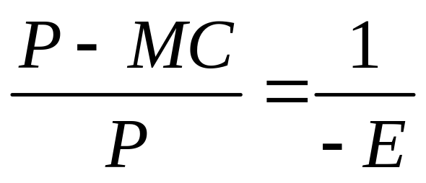
第一节 垄断
五、价格歧视
市场力量（ Market Power ）的测度
我们可以用这个公式测度市场力量，即价格中的成本加成部分在价格中占多大比重，而这个比重由需求价格弹性决定：
弹性绝对值（-E）越大，则市场力量越小；
弹性绝对值（-E）越小，则市场力量越大。

Slide 25
第五章 不完全竞争市场
第二节 垄断竞争
  一、垄断竞争的特点
  二、垄断竞争企业的需求曲线和收益曲线
  三、垄断竞争企业的短期均衡
  四、垄断竞争企业的长期均衡

Slide 26
第二节 垄断竞争
一、垄断竞争的特点
  一、垄断竞争的特点
    特点
  每个企业在整个市场中所占份额都微不足道
  生产的是“差异产品”
    与完全竞争和垄断的区别
  完全竞争企业改变产量的行为不影响价格
  垄断竞争企业改变产量的行为却会对价格产生一定的影响。
  尽管垄断竞争企业生产的是差异产品, 但它却并不是真正的垄断者。
例如：餐馆、书店等

Slide 27


第二节 垄断竞争
二、垄断竞争企业的需求曲线和收益曲线
  二、垄断竞争企业的需求曲线和收益曲线
    需求曲线
  需求曲线dd'
水平虚线P0(Q)和向右下方倾斜的虚线P1(Q)分别代表完全竞争企业和垄断企业面临的需求曲线
P
在垄断竞争的条件下, 产品的替代性小于完全竞争而大于垄断, 故其价格变化所引起的产量变化要比完全竞争时小而比垄断时大。
P1
dd``代表垄断竞争企业面临的需求曲线
P2
B
P0
A
P0(Q)
P4
C
dd'
当垄断竞争企业把价格从P0提高到P2或者降低到P4时, 它的产量相应地从Q0减少到Q1或增加到Q2。 这两个数量都小于完全竞争但大于垄断时由于相同的价格变动而引起的产量变动。
P3
P1(Q)
O
Q1
Q0
Q2
Q

Slide 28

第二节 垄断竞争
二、垄断竞争企业的需求曲线和收益曲线
    需求曲线
  需求曲线DD'
  dd‘与DD'的关系
dd`曲线暗含垄断竞争企业改变价格(或产量) 的行为不会引起其他企业也同时改变价格(或产量)。
P
若同一市场中的其他企业同时和同等程度地改变价格。 垄断竞争企业面临的需求曲线就更陡峭。
当垄断竞争企业把价格从P0降低到P4时, 若其他企业保持价格不变, dd`曲线从Q0扩大到Q2; 若其他企业也同时和同等程度地降低价格DD`曲线从Q0扩大到较小的Q4。价格上升，可同理分析。
P2
B
A
P0
C
P4
dd'
DD`
O
Q1
Q3
Q0
Q4
Q2
Q

Slide 29
第二节 垄断竞争
二、垄断竞争企业的需求曲线和收益曲线
    收益曲线
  垄断竞争企业在整个市场上占的份额非常小, 因而它的行为不会引起其他企业的反应。由dd‘决定收益曲线,平均收益曲线总是与其面临的需求曲线重合
P
垄断竞争企业面临的需求曲线dd`和DD`反映的是两种极端情况,事实上垄断竞争企业面临的需求曲线介于dd`和DD`之间。
A
当平均收益曲线为直线时, 边际收益曲线的纵截距总与平均收益曲线相同, 且斜率总是后者的2倍。
dd'
=AR
MR
DD'
O
Q

Slide 30

第二节 垄断竞争
三、垄断竞争企业的短期均衡
  三、垄断竞争企业的短期均衡
    短期均衡
边际收益曲线MR和边际成本曲线MC在点E处相交, 点E决定的利润最大化的产量和价格分别为Q0和P0
P
MC
利润最大化产量上的平均收益P0大于相应的平均成本P1, 故存在经济利润, 其大小为(P0-P1)Q0。
AC
P0
P1
P2
E
d = AR
MR
O
Q0
Q

Slide 31



第二节 垄断竞争
三、垄断竞争企业的短期均衡
    短期均衡的调整过程
假定：所有的垄断竞争企业的情况都完全一样，分析一个典型垄断竞争企业，当该企业改变生产行为，其他企业同样改变
P
初始状态：价格P0和销售量Q0
A
MC
P0
调整过程中, DD曲线保持不动而dd曲线沿着DD曲线向右下方移动
B
P1
dd
典型企业的销售量将增加, 因为该销量由dd曲线和DD曲线的交点决定; 典型企业的利润最大化产量将下降：随着dd曲线的移动, 边际收益曲线MR会向左下方移动, MR与MC的交点会左移。
如果增加后的销售量与减少后的利润最大化产量恰好相等, 则典型企业即实现了利润最大化
dd'
MR
DD
O
Q0
Q1
Q*
Q

Slide 32

第二节 垄断竞争
三、垄断竞争企业的短期均衡
    短期均衡的调整过程
垄断竞争企业的短期均衡条件是: 由dd曲线与DD曲线的交点所决定的现实产量恰好等于由边际收益曲线MR与边际成本曲线MC的交点所决定的利润最大化产量。
P
MC
P*
dd
MR
DD'
O
Q
Q*

Slide 33
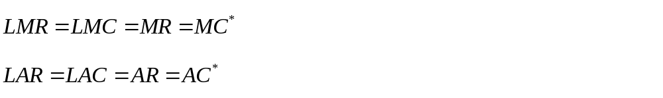
第二节 垄断竞争
四、垄断竞争企业的长期均衡
存在经济利润时，新企业进入, 产品供给量的增加, 需求曲线和边际收益曲线向左下方移动。 当需求曲线下移到在利润最大化产量上与平均成本曲线相切时, 就达到了最终的长期均衡。
  四、垄断竞争企业的长期均衡
    企业规模调整
      类似于垄断
    行业规模调整
      见图解
    最终均衡
      不亏不盈
P
MC*
LMC
LAC
AC*
P0
d =AR=LAR
MR=LMR
O
Q0
Q

Slide 34
第五章 不完全竞争市场
第三节 寡头
  一、寡头的含义及其特征
  二、古诺模型
  三、价格领袖模型
  四、斯威齐模型
  五、勾结和卡特尔

Slide 35
第三节 寡头
一、寡头的含义及其特征
  一、寡头的含义及其特征
    寡头的原因：
  资源控制、政府特许、专利技术和规模经济等。
    寡头的特点：
  企业行为最重要的特点是相互依赖, 即存在一个连续不断的“影响—反应”的链条, 寡头企业最初行动的结果到底如何, 要取决于其他企业的反应情况。
例如：汽车生产商、水泥生产商

Slide 36
第三节 寡头
二、古诺模型
  二、古诺模型
    假定
  其他企业的产量或价格不随寡头企业的改变而改变。市场上只有两个企业, 生产的产品完全相同。
    寡头企业的需求曲线
  见右图
P
D
d
∆Q
{
O
Q

Slide 37





第三节 寡头
二、古诺模型
    利润最大化产量
  市场需求曲线
  厂商收益
  假定成本为0，按边际利润等于边际成本求得厂商产量为：
  市场总产量

Slide 38
第三节 寡头
三、价格领袖模型
  三、价格领袖模型
    假定
  价格的决定由居支配地位的大企业作出, 其他小企业则紧随其后, 即跟随大企业同时和同等程度地改变价格。
  大企业制定的价格不会过高, 而小企业的生产能力又相对有限, 不能够完全满足市场的需要。
  大企业提供提供市场需要的剩余部分

Slide 39
第三节 寡头
三、价格领袖模型
    寡头企业的需求曲线
当价格为P0时, 市场的需求量为Q0, 所有小企业提供的总供给量为Q1, 支配性企业面临的“剩余”需求量为(Q0-Q1)=Q*
D代表市场需求曲线
S是所有小企业的供给曲线
D
S
P
在每一价格水平上, D与S的水平差距是寡头企业准备提供的产量。
P1
P0
MC
D与S水平相减后得到的d是寡头企业面临的需求曲线。
MR与MC的交点决定了支配性企业的利润最大化产量为Q*, 相应的利润最大化价格为P0。
d
MR
O
Q
Q1
Q*
Q0

Slide 40
第三节 寡头
四、斯威齐模型
  四、斯威齐模型
    假定
  寡头企业改变价格时, 其他企业的反应具有不对称”的特点
  寡头企业降低价格, 其他企业也会同样降低价格, 寡头企业提高价格, 其他企业却维持原来的价格不变。
  在这种情况下, 寡头企业面临的需求曲线会在现行价格处发生“扭折”

Slide 41



第三节 寡头
四、斯威齐模型
    扭折的需求曲线与间断的边际收益曲线
如果寡头企业提高价格, 则根据假定, 所有其他企业不会同样地提高价格, 故它的销售量将会减少很多，需求曲线应当比较平缓。
P
假定一开始时寡头企业和同一市场中的其他企业都把价格定在P0
F
A
如果寡头企业降低价格, 则根据假定, 所有其他企业也都会跟着同样降低价格, 故它的销售量不会增加很多寡头企业面临的需求曲线应当比较陡峭。
P0
B
整个需求曲线就在B处扭折
B1
B2G就是相应于真实需求曲线ABC下半段BC的边际收益曲线。
扭折需求曲线上半段AB的边际收益曲线AB1
B2
O
Q0
G
E
C
Q
D

Slide 42
第三节 寡头
四、斯威齐模型
    价格刚性
      成本和需求在一定范围之内的变化不会引起价格的变化
P
需求曲线为DVD`在点V处扭折。 扭折的需求曲线DVD`决定了边际收益曲线为间断的RA和BR`。
D
GG'
MM'
另一方面, 当边际成本曲线保持为MM`时, 即使需求曲线发生一定程度的变化(只要扭折点还在点V处), 利润最大化产量和价格可能仍然是Q0和P0
R
V
HH'
P0
当需求状况不变, 从而边际收益曲线不变时,即使边际成本曲线发生变化, 例如, 从MM`下降到HH`, 或者上升到GG`, 利润最大化产量和价格仍然为Q0和P0;
A
D'
B
R'
O
Q0
Q

Slide 43
第三节 寡头
五、勾结与卡特尔
  五、勾结与卡特尔
    卡特尔
  若干个企业达成公开或正式的协议, 试图控制整个市场的利润最大化产量和价格时, 这些企业的总和就是所谓的“卡特尔”。
    卡特尔的可能性
      卡特尔的最大利润大于其成员单独行动时的利润之和。
    卡特尔的利润最大化
  卡特尔是勾结在一起的一群企业, 像一个垄断企业一样行动, 追求总的利润最大化。

Slide 44
第三节 寡头
五、勾结与卡特尔
    卡特尔利润最大化与寡头的比较
  尽管卡特尔可以通过联合行动获得垄断利润, 但是如何在成员之间分配垄断利润却是一个难题。
    卡特尔的不稳定性
  总是面临其成员的欺骗, 不遵守已经达成的价格和产量协议。
  当其他企业均坚持卡特尔价格, 某个企业就有改变价格时以获得更多的利润的动机。

Slide 45
第五章 不完全竞争市场
第四节 博弈论和策略行为
  一、博弈模型
  二、纳什均衡
  三、博弈分析的简单应用

Slide 46
第四节 博弈论和策略行为
一、博弈模型
  一、博弈模型
    博弈
  在策略性环境中进行策略性决策和采取策略性行动, 就是所谓的“博弈”
    博弈的基本要素
  参与人、参与人的策略和参与人的支付
    博弈矩阵
  例：
企业A\企业B | 合作 | 不合作
合作 | 7，8 | 1，4
不合作 | 4，1 | 2，3

Slide 47
第四节 博弈论和策略行为
二、纳什模型
  二、纳什均衡
    博弈的解
  博弈最终结果的策略组合, 叫做博弈的解, 或博弈均衡。换句话说, 所谓博弈均衡, 就是博弈各方最终选取的策略组合。
    纳什均衡
  纳什均衡, 指的是参与人的这样一种策略组合, 在该策略组合上, 任何参与人单独改变策略都不会得到好处。

Slide 48
第四节 博弈论和策略行为
二、纳什模型
    纳什均衡的存在性和唯一性
  纳什均衡可能不止一个，也可能不存在
    寻找纳什均衡的方法
  一、确定参与人A的所有相对优势策略
  二、确定参与人B的所有相对优势策略
  三、确定纳什均衡。
企业A\企业B | 左 | 右
上 | 5，6 | 9，1
下 | 7，4 | 2，8

Slide 49
第四节 博弈论和策略行为
三、博弈分析的简单应用
  三、博弈分析的简单应用
    卡特尔的不稳定性
  企业A和企业B都有勾结的动机, 即达成协议, 承诺选择合作的策略。
  但是即使一开始时它们真的达成了合作的协议, 这种合作也是不长久的,很快就会被破坏, 并最终回到不合作的老路上去。
企业A\企业B | 合作 | 不合作
合作 | 5，6 | 1，7
不合作 | 7，1 | 2，3

Slide 50
第四节 博弈论和策略行为
三、博弈分析的简单应用
    策略性贸易政策
  均无补贴
  单方补贴
企业A\企业B | 生产 | 不生产
生产 | -2，-2 | 8，0
不生产 | 0，8 | 0，0
企业A\企业B | 生产 | 不生产
生产 | -2，3 | 8，0
不生产 | 0，13 | 0，0

Slide 51
第五章 不完全竞争市场
第五节 不同市场的比较
  一、静态效率的比较
  二、动态因素的比较

Slide 52
第五节 不同市场的比较
一、静态效率的比较
  一、静态效率的比较
    从长期均衡中，成本、价格、产量、利润，价格与长期边际成本的关系等角度看
      成本：完全竞争企业的成本小于不完全竞争企业。
      价格： 完全竞争企业的价格低于不完全竞争企业。
      产量：完全竞争行业的产量大于不完全竞争行业的产量。

Slide 53
第五节 不同市场的比较
一、静态效率的比较
    从长期均衡中，成本、价格、产量、利润，价格与长期边际成本的关系等角度看
      利润：完全竞争和垄断竞争企业没有经济利润，垄断和寡头企业有经济利润。存在经济利润, 意味着分配给该行业的资源太少, 不能满足社会的需要。
      完全竞争企业的长期利润最大化条件意味着边际社会价值等于边际社会成本。 这是有效率的表现。

Slide 54
第五节 不同市场的比较
一、静态效率的比较
不完全竞争对效率的伤害：
无谓损失
价格
不完全竞争
C
150
MC=AC
100
完全竞争
A
B
MR
需求
3
6
销量

Slide 55
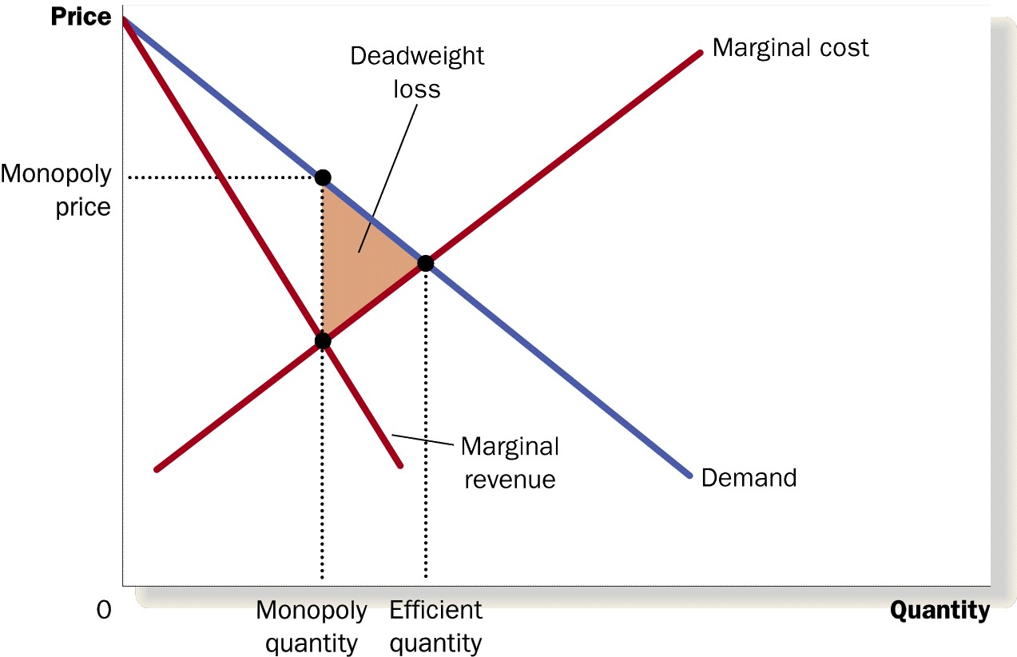
第五节 不同市场的比较
一、静态效率的比较
垄断下的效率损失：

Slide 56
第五节 不同市场的比较
一、静态效率的比较
    结论：
  完全竞争市场是有效率的, 不完全竞争市场则缺乏效率, 而且在不完全竞争市场中, 垄断的程度越高就越缺乏效率。
  亦即垄断市场的效率最低, 其次寡头市场, 最后是垄断竞争市场。

Slide 57
第五节 不同市场的比较
一、静态效率的比较
    政府干预：反垄断
1984年，美国司法部依据《反托拉斯法》拆分AT&T，分拆出一个继承了母公司名称的新AT&T公司(专营长途电话业务)和七个本地电话公司(即“贝尔七兄弟”)
1995年，又从公司中分离出从事设备开发制造的朗讯科技和NCR，只保留了通信服务业务。
2000年后，AT&T又先后出售了无线通信，有线电视和宽带通信部门。

Slide 58
第五节 不同市场的比较
二、动态因素的比较
  二、动态因素的比较
    技术进步，创新的成本与收益
  从静态的角度来看, 完全竞争企业是有效率的, 而不完全竞争企业则是无效率的。
  “静态” 的意思是指技术不变。 一旦引入技术进步, 结果可能大不相同。
  相对于完全竞争企业, 不完全竞争企业的技术进步可能更快一些; 这可能会抵消掉其静态的低效率还有余, 从而使得它的综合的效率超过完全竞争企业。

Slide 59
第五章 不完全竞争市场
第六节 本章评析
  一、从竞争到垄断
  二、垄断企业面临的需求曲线和垄断价格

Slide 60
第六节 本章评析
一、从竞争到垄断
  一、从竞争到垄断
从竞争到垄断：通过扩大生产规模
从竞争到垄断：通过扩大产品差异

Slide 61
第六节 本章评析
二、垄断企业面临的需求曲线和垄断价格
  二、垄断企业面临的需求曲线和垄断价格
潜在进入者
垄断企业的“扭折”的需求曲线
垄断价格

Slide 62
谢 谢！

